Slide 1
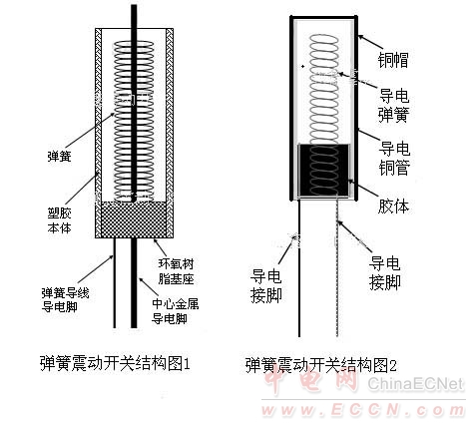
震动传感器
震动传感器也叫振动开关、弹簧开关、震动开关、晃动开关，在感应到震动力时，产生触发动作，启动电子开关。主要零件有导电振动弹簧或滚珠、开关本体、触发接脚、封装剂等。

Slide 2
震动传感器
震动开关分为弹簧开关与滚珠开关两大类。
1. 弹簧开关
弹簧开关的基本工作原理就是： 导电振动弹簧同触发接脚被精确安放在开关本体内、 并通过胶粘剂粘接固化定位。在平时不受振动时，弹簧和触发接脚间是不导通的；当检测到机械振动信号后， 弹簧抖动接触到触发接脚， 在电路的配合下， 将机械振动信号转换为电信号，从而通电产生触发信号。
Notes:
霍尔效应：半导体薄片置于磁感应强度为B的磁场中，磁场方向垂直于薄片（电子受到洛沦兹力的作用发生偏移），当有电流I流过薄片时，在垂直于电流和磁场的方向将产生电动势E，这种现象称为霍尔效应。并且，作用在半导体薄片上的磁场强度B越强，霍尔电势也就越高。
由于霍尔电势随激励电流增大而增大，故在应用中总希望用较大的激励电流。但激励电流增大，霍尔元件的功耗增大，元件的温度升高，从而引起霍尔电势的温漂增大，因此每种型号的元件均规定了相应的最大激励电流，数值从几毫安至十几毫安。

Slide 3
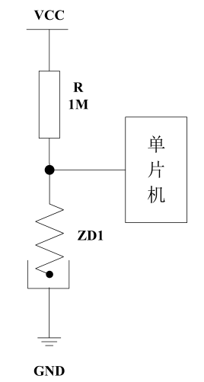
震动传感器
常见的一种电路为：在一个金属的圆筒内放置一个由弹簧连接的振动金属球(两者不接触)，分从两个部分引线作为信号输出的两个电极。当弹簧金属球收到振动以后，与外接的振动信号发生谐振，金属球与圆筒相碰撞，在连接点上便可输出一个电信号。
Notes:
霍尔效应：半导体薄片置于磁感应强度为B的磁场中，磁场方向垂直于薄片（电子受到洛沦兹力的作用发生偏移），当有电流I流过薄片时，在垂直于电流和磁场的方向将产生电动势E，这种现象称为霍尔效应。并且，作用在半导体薄片上的磁场强度B越强，霍尔电势也就越高。
由于霍尔电势随激励电流增大而增大，故在应用中总希望用较大的激励电流。但激励电流增大，霍尔元件的功耗增大，元件的温度升高，从而引起霍尔电势的温漂增大，因此每种型号的元件均规定了相应的最大激励电流，数值从几毫安至十几毫安。

Slide 4
震动传感器
弹簧开关性能参数：
a、灵敏度：在实际装置中会产生因感应震动力大小不同的差异，此差异称为灵敏度。例如一个玩具拿在手上轻微摇晃和一个球丢到地上或墙上， 就会要求不同感应的弹簧开关来感应震动力与电子电路匹配。
b、方向性：是指受力方向， 受力方向粗略分为立体的六面， 上下左右前后等六面。 一般的产品只有灵敏度的要求并没有方向性的要求。
因此要先了解使用者的产品的用途，才能建议使用者使用哪种型号的弹簧开关。
Notes:
霍尔效应：半导体薄片置于磁感应强度为B的磁场中，磁场方向垂直于薄片（电子受到洛沦兹力的作用发生偏移），当有电流I流过薄片时，在垂直于电流和磁场的方向将产生电动势E，这种现象称为霍尔效应。并且，作用在半导体薄片上的磁场强度B越强，霍尔电势也就越高。
由于霍尔电势随激励电流增大而增大，故在应用中总希望用较大的激励电流。但激励电流增大，霍尔元件的功耗增大，元件的温度升高，从而引起霍尔电势的温漂增大，因此每种型号的元件均规定了相应的最大激励电流，数值从几毫安至十几毫安。

Slide 5
震动传感器
2. 滚珠开关
滚珠开关的基本工作原理就是： 通过珠子滚动接触导针的原理来控制电路的接通或者断开的。 利用开关中的小珠的滚动， 制造与金属端子的触碰或改变光线行进的路线，就能产生导通或不导通的效果。
Notes:
霍尔效应：半导体薄片置于磁感应强度为B的磁场中，磁场方向垂直于薄片（电子受到洛沦兹力的作用发生偏移），当有电流I流过薄片时，在垂直于电流和磁场的方向将产生电动势E，这种现象称为霍尔效应。并且，作用在半导体薄片上的磁场强度B越强，霍尔电势也就越高。
由于霍尔电势随激励电流增大而增大，故在应用中总希望用较大的激励电流。但激励电流增大，霍尔元件的功耗增大，元件的温度升高，从而引起霍尔电势的温漂增大，因此每种型号的元件均规定了相应的最大激励电流，数值从几毫安至十几毫安。

Slide 6
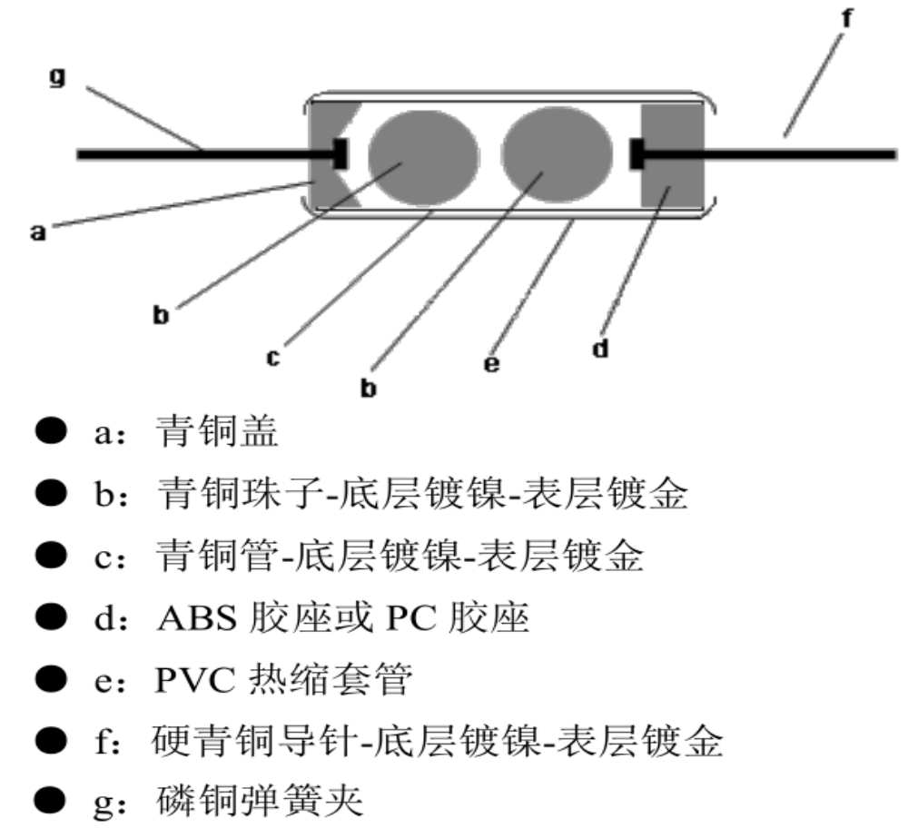
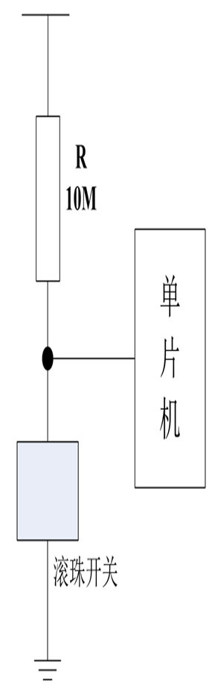
震动传感器
滚珠开关的结构：
Notes:
霍尔效应：半导体薄片置于磁感应强度为B的磁场中，磁场方向垂直于薄片（电子受到洛沦兹力的作用发生偏移），当有电流I流过薄片时，在垂直于电流和磁场的方向将产生电动势E，这种现象称为霍尔效应。并且，作用在半导体薄片上的磁场强度B越强，霍尔电势也就越高。
由于霍尔电势随激励电流增大而增大，故在应用中总希望用较大的激励电流。但激励电流增大，霍尔元件的功耗增大，元件的温度升高，从而引起霍尔电势的温漂增大，因此每种型号的元件均规定了相应的最大激励电流，数值从几毫安至十几毫安。

Slide 7
震动传感器
滚珠开关性能参数：
滚珠开关的灵敏度，就是感应角度大小， 例如用手拿起一个杯子在轻微角度倾斜时， 启动LED闪亮或发出声音，客户就会要求不同感应的滚珠开关来感应角度，与电子电路匹配。
滚珠开关的方向性是指倾斜角度的方向，其方向粗略为左右二面。
Notes:
霍尔效应：半导体薄片置于磁感应强度为B的磁场中，磁场方向垂直于薄片（电子受到洛沦兹力的作用发生偏移），当有电流I流过薄片时，在垂直于电流和磁场的方向将产生电动势E，这种现象称为霍尔效应。并且，作用在半导体薄片上的磁场强度B越强，霍尔电势也就越高。
由于霍尔电势随激励电流增大而增大，故在应用中总希望用较大的激励电流。但激励电流增大，霍尔元件的功耗增大，元件的温度升高，从而引起霍尔电势的温漂增大，因此每种型号的元件均规定了相应的最大激励电流，数值从几毫安至十几毫安。

Slide 8
震动传感器
滚珠开关与弹簧开关最大的区别在于：
弹簧开关是感应震动力或离心力的大小， 最好为直立使用。
而滚珠开关是感应角度的变化，最好平铺使用。
Notes:
霍尔效应：半导体薄片置于磁感应强度为B的磁场中，磁场方向垂直于薄片（电子受到洛沦兹力的作用发生偏移），当有电流I流过薄片时，在垂直于电流和磁场的方向将产生电动势E，这种现象称为霍尔效应。并且，作用在半导体薄片上的磁场强度B越强，霍尔电势也就越高。
由于霍尔电势随激励电流增大而增大，故在应用中总希望用较大的激励电流。但激励电流增大，霍尔元件的功耗增大，元件的温度升高，从而引起霍尔电势的温漂增大，因此每种型号的元件均规定了相应的最大激励电流，数值从几毫安至十几毫安。

Slide 9
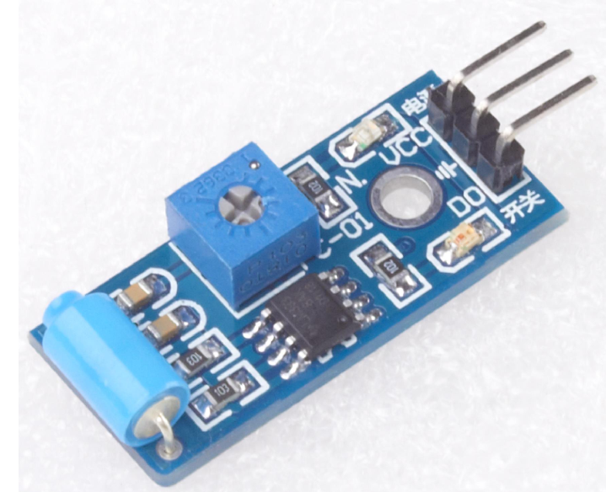
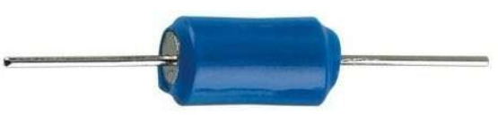
震动传感器
SW-420 振动开关传感器：
常闭型高灵敏、全方位感应震动开关传感器。
Notes:
霍尔效应：半导体薄片置于磁感应强度为B的磁场中，磁场方向垂直于薄片（电子受到洛沦兹力的作用发生偏移），当有电流I流过薄片时，在垂直于电流和磁场的方向将产生电动势E，这种现象称为霍尔效应。并且，作用在半导体薄片上的磁场强度B越强，霍尔电势也就越高。
由于霍尔电势随激励电流增大而增大，故在应用中总希望用较大的激励电流。但激励电流增大，霍尔元件的功耗增大，元件的温度升高，从而引起霍尔电势的温漂增大，因此每种型号的元件均规定了相应的最大激励电流，数值从几毫安至十几毫安。

Slide 10
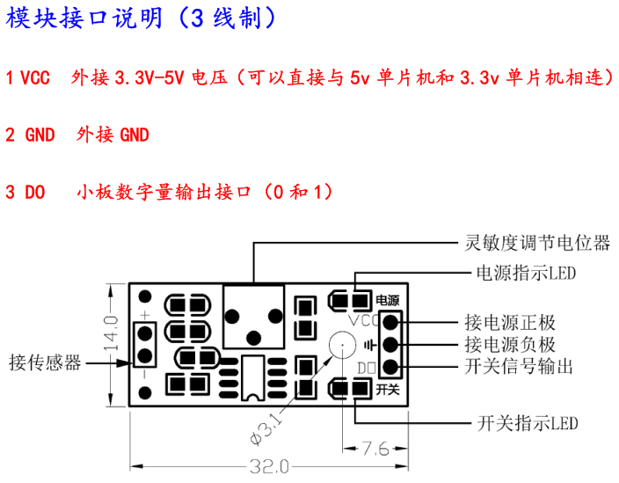
震动传感器
SW-420 振动开关传感器：
Notes:
霍尔效应：半导体薄片置于磁感应强度为B的磁场中，磁场方向垂直于薄片（电子受到洛沦兹力的作用发生偏移），当有电流I流过薄片时，在垂直于电流和磁场的方向将产生电动势E，这种现象称为霍尔效应。并且，作用在半导体薄片上的磁场强度B越强，霍尔电势也就越高。
由于霍尔电势随激励电流增大而增大，故在应用中总希望用较大的激励电流。但激励电流增大，霍尔元件的功耗增大，元件的温度升高，从而引起霍尔电势的温漂增大，因此每种型号的元件均规定了相应的最大激励电流，数值从几毫安至十几毫安。

Slide 11
震动传感器
SW-420 振动开关传感器：
产品特点：
（1）单滚轴型全方位感应触发开关，可全方位感应不同方向的振动、倾斜。
（2）当无振动或倾斜时，产品为 ON 导通状态，并处于稳定状态，当有振动或倾斜时,开关会呈现瞬间断开，导电电阻增大，产生电流脉冲信号，从而触发电路。输出形式 ：数字开关量输出（0 和 1）
（3）本规格产品为完全密封式封装，可防水、防尘。
（4）本规格产品适用小电流电路的倾斜、震动感应触发震动传感器，可以在电动车、摩托车上的报警器上使用，也可用于单片机开发应用。
Notes:
霍尔效应：半导体薄片置于磁感应强度为B的磁场中，磁场方向垂直于薄片（电子受到洛沦兹力的作用发生偏移），当有电流I流过薄片时，在垂直于电流和磁场的方向将产生电动势E，这种现象称为霍尔效应。并且，作用在半导体薄片上的磁场强度B越强，霍尔电势也就越高。
由于霍尔电势随激励电流增大而增大，故在应用中总希望用较大的激励电流。但激励电流增大，霍尔元件的功耗增大，元件的温度升高，从而引起霍尔电势的温漂增大，因此每种型号的元件均规定了相应的最大激励电流，数值从几毫安至十几毫安。

Slide 12
震动传感器
SW-420 振动开关传感器：
因为它简略了传统的报警器上用的蜂鸣片、 磁铁加弹簧的复杂结构， 因而近年在电动车报警器上广泛应用。
本开关的原理是：平时任何角度，开关都是接通状态，受到振动或移动时，开关内导通电流的滚轴会产生移动或振动，从而导致通过的电流断开或电阻阻值的升高而触发电路。这种开关的特点是平时一般处于导通状态，振动时会短暂断开，所以它的灵敏度很高，通过 IC 的设置，客户可按自身产品的灵敏度要求作调整。
Notes:
霍尔效应：半导体薄片置于磁感应强度为B的磁场中，磁场方向垂直于薄片（电子受到洛沦兹力的作用发生偏移），当有电流I流过薄片时，在垂直于电流和磁场的方向将产生电动势E，这种现象称为霍尔效应。并且，作用在半导体薄片上的磁场强度B越强，霍尔电势也就越高。
由于霍尔电势随激励电流增大而增大，故在应用中总希望用较大的激励电流。但激励电流增大，霍尔元件的功耗增大，元件的温度升高，从而引起霍尔电势的温漂增大，因此每种型号的元件均规定了相应的最大激励电流，数值从几毫安至十几毫安。

Slide 13
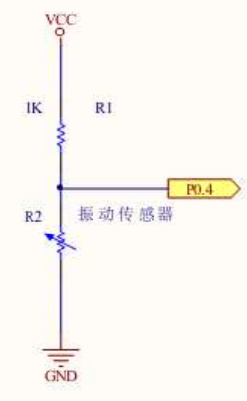

震动传感器
P0.4引脚上的电压值为
，当发生振动时，R1的阻值发生变化，引起 P0.4引脚上电压值发生变化。通过采集电压值可以判断振动情况。
①无振动时，振动传感器处于接通状态，P0.4 引脚输出电压为 0v。
②敲击传感器时，振动传感器断开， P0.4引脚输出值接近电压值为3.3v。
Notes:
霍尔效应：半导体薄片置于磁感应强度为B的磁场中，磁场方向垂直于薄片（电子受到洛沦兹力的作用发生偏移），当有电流I流过薄片时，在垂直于电流和磁场的方向将产生电动势E，这种现象称为霍尔效应。并且，作用在半导体薄片上的磁场强度B越强，霍尔电势也就越高。
由于霍尔电势随激励电流增大而增大，故在应用中总希望用较大的激励电流。但激励电流增大，霍尔元件的功耗增大，元件的温度升高，从而引起霍尔电势的温漂增大，因此每种型号的元件均规定了相应的最大激励电流，数值从几毫安至十几毫安。

Slide 14
应用举例：
【例】连接单片机、震动传感器，检测到震动时，LED灯闪烁，蜂鸣器报警。
传感器类型 | 型号 | 接口类型 | 传感器引脚 | 对应单片机引脚
震动传感器 | SW-420 | 开关型 | Vout(P0.4) | P2^2 (可换)
源程序

Slide 15
创作
敲击式电子门铃

